Slide 1
Hư hỏng đèn tầu cá và hướng khắc phục
Tổng quan về lắp đặt và thao tác
Những hư hỏng hiện tại
Mạch bảo vệ hiện tại
Các sơ đồ bảo vệ điển hình
Dự đoán nguyên nhân hư hỏng
Phân tích kết quả kiểm tra tại tầu
Giải pháp

Slide 2
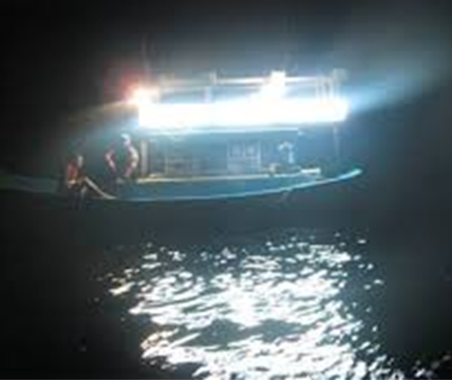
Vài hình ảnh về tầu cá
Thắp sáng dụ cá

Slide 3
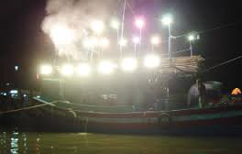
Vài hình ảnh về tầu cá
Thắp sáng dụ cá

Slide 4
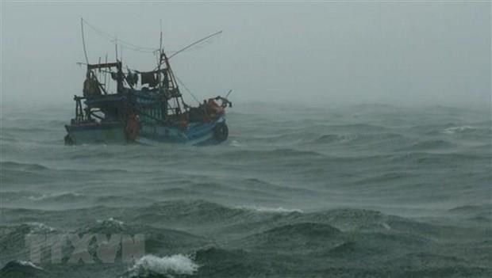
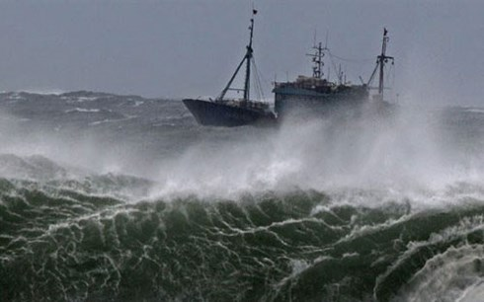
Vài hình ảnh về tầu cá
Trong giông bão

Slide 5
1. Tổng quan về lắp đặt
Đã tiến hành khảo sát 3 tầu
1. Tầu của thuyền trưởng Đại: Công suất điện 80kW + 250kW. Nối đất vào chân vịt tầu thủy
2. Tầu của thuyền trưởng Hồng NA 95886: Công suất điện 80kW + 350kW. Không nối đất cho driver (cắt dây nối đất của driver), vỏ không được nối đất
3. Tầu NA94999 của thuyền trưởng Hợi: Công suất điện 80kW + 350kW. Nối đất vào bơm nước

Slide 6
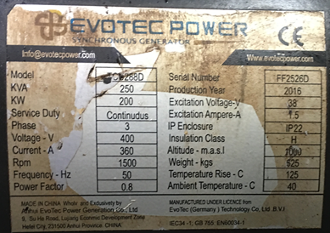
1. Tổng quan về lắp đặt
Thông số về phần điện tầu cá
Điện tầu cá được cung cấp từ hai máy phát:
80kVA và (250 hoặc 350kVA)
Khi làm việc có thể một máy hoặc hai máy
Tỷ lệ công suất khoảng 120kW (MH)/25kW (LED)
Đèn LÈ là loại 2x200W

Slide 7
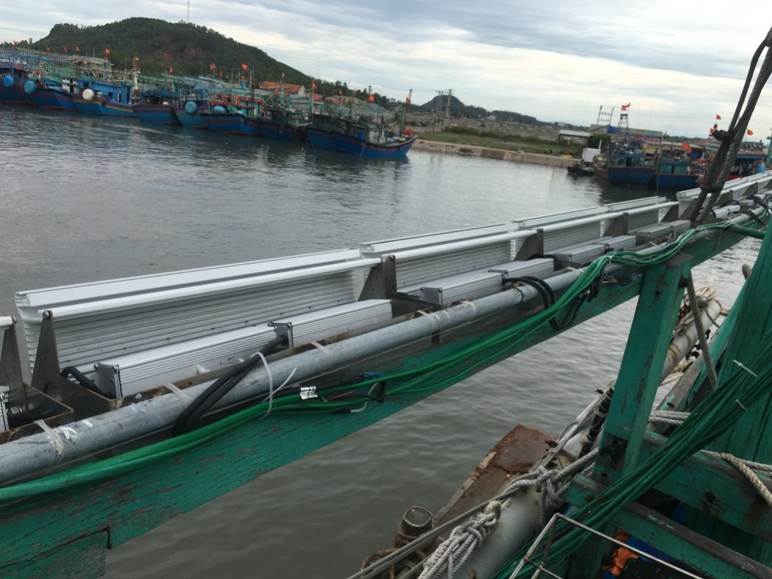
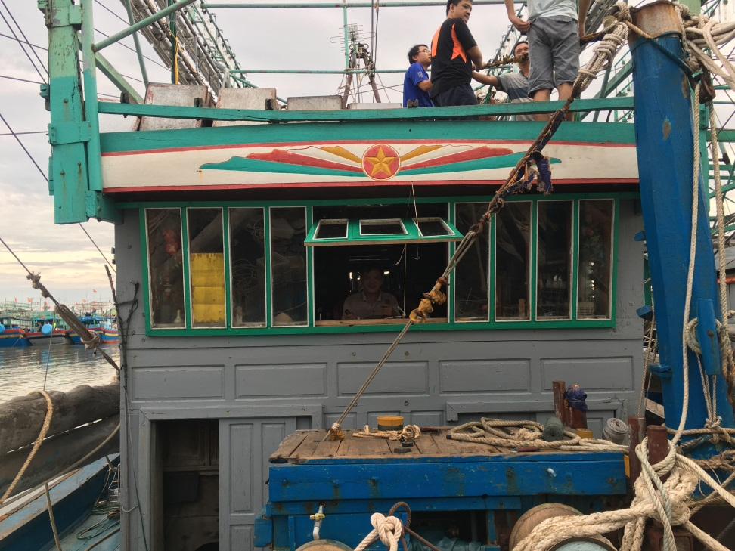
1. Tổng quan về lắp đặt và thao tác
Lắp đặt đèn
Đèn được lắp đặt trên boong, sẽ bị ngâm trong nước mưa

Slide 8
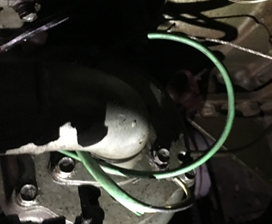
1. Tổng quan về lắp đặt và thao tác
Nối đất
Điểm nối đất là chân vịt hay thân máy bơm
Đất và trung tính hoàn toàn cách ly. Đo điện trở được khoảng 30MΩ
Việc cách ly này làm cho điện thế giữa đất và mạch lớn

Slide 9
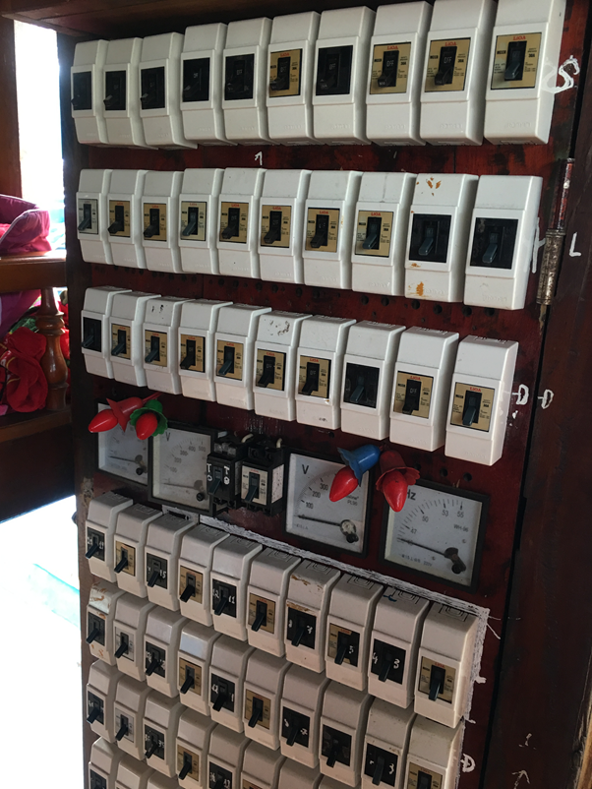
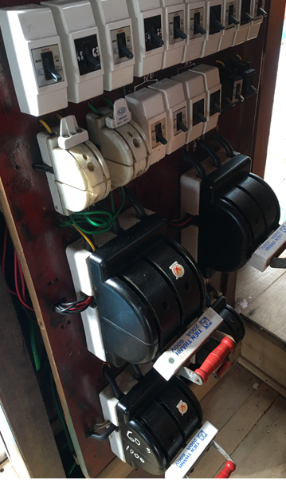
1. Tổng quan về lắp đặt và thao tác
Bảng điện của tầu
Bảng điện được bố trí bên trong cabin
Mỗi aptomat đóng cho 2 đèn MH

Slide 10
1. Tổng quan về lắp đặt và thao tác
Thao tắc bật tắt đèn
Bật, tắt các đèn không theo quy luật nào cả (tùy hứng)

Slide 11
2. Những hư hỏng hiện tại
Thông tin chung về hư hỏng
Tỷ lệ hư hỏng:
Tổng số hư hỏng 193/9000 (2,1%).
Hư hỏng do thấm nước 33% (0,7%) trên tổng số hư hỏng
Hư hỏng do trôi điện thế đất:
Cháy âm ỉ …. %
Nổ GDT và varistor …. %
Hướng khắc phục: Xử lý thấm nước

Slide 12
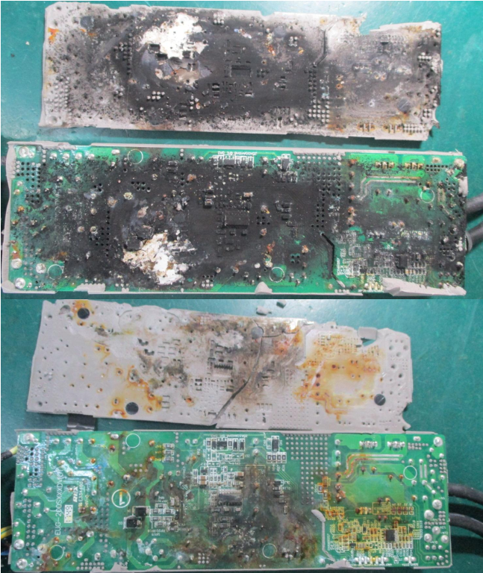
2. Những hư hỏng hiện tại
Cháy mạch do thấm nước
Nguyên nhân do thấm nước làm mạch dẫn điện qua nước, khi làm việc bị cháy mạch điện ở những điểm nào mạch dẫn điện tốt nhất.
Tỷ lệ hư hỏng:
Tổng số hư hỏng 193/9000 (2,1%).
Hư hỏng do thấm nước 33% trên tổng số hư hỏng
Hướng khắc phục: Xử lý thấm nước

Slide 13
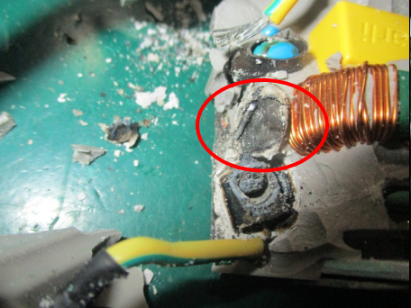
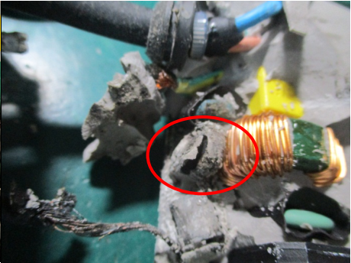
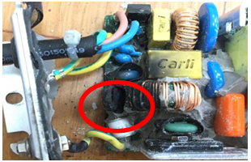
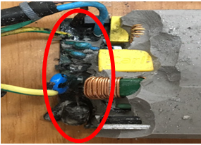
2. Những hư hỏng hiện tại
Cháy âm ỉ mạch nối đất
Do điện thế đất sinh dòng điện với đất chưa đủ lớn nên cháy âm ỉ
Hướng khắc phục: Xử lý mạch nối đất!!!

Slide 14
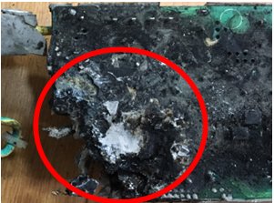
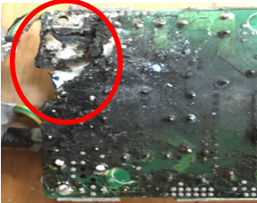
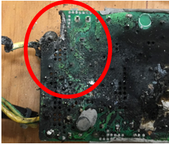
2. Những hư hỏng hiện tại
Cháy nổ mạch nối đất
Do điện thế đất quá lớn (khi có mây mưa) làm dòng (năng lượng) chạy xuống đất quá lớn gây nổ
Hướng khắc phục: Xử lý mạch nối đất

Slide 15
2. Những hư hỏng hiện tại
Mạch bảo vệ L-N
Chưa xuất hiện sự cố mạch L-N

Slide 16
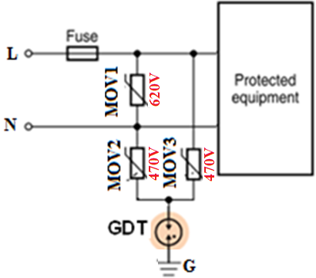
3. Mạch bảo vệ hiện tại
Chức năng các phần tử
MOV1 bảo vệ mạch L-N
MOV2+GDT bảo vệ N-G
MOV3+GDT bảo vệ L-G
Mức điện áp bảo vệ của các linh kiện như trên hình vẽ
Để đảm bảo tắt ống phóng khí, dòng điện bằng 0 của GDT khi xung thoáng qua, phải nhỏ hơn dòng định mức tiếp theo của ống khí. Nếu vẫn tồn tại một điện áp L-G, N-G thì dòng điện qua nó không bằng 0.
Nhiều khả năng sau cú đánh thứ nhất dòng điện này không bằng 0 và GDT không trả về và nó nối luôn, hay không còn tác dụng bảo vệ nữa!!!

Slide 17
3. Mạch bảo vệ hiện tại
Chức năng các phần tử
MOV1 bảo vệ mạch L-N
MOV2+GDT bảo vệ N-G
MOV3+GDT bảo vệ L-G
Mức điện áp bảo vệ của các linh kiện như trên hình vẽ
Lỗi chủ yếu hiện nay là quá nhiệt dẫn đế cháy âm ỉ MOV2, MOV3 hay nổ chúng

Slide 18
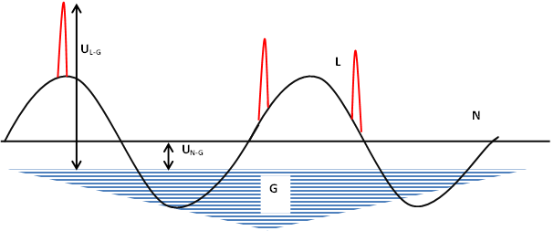
3. Mạch bảo vệ hiện tại
Chức năng các phần tử
MOV1 bảo vệ mạch L-N
MOV2+GDT bảo vệ N-G
MOV3+GDT bảo vệ L-G
Mức điện áp bảo vệ của các linh kiện như trên hình vẽ
Hiện nay thường hỏng MOV2, MOV3
Lý do là có dòng chạy qua mạch MOV2, MOV3
Nguyên nhân là do giữa G với L, N luôn tồn tại một điện thế nào đó làm cho GDT không tắt được (GDT chỉ tắt khi có dòng về 0)

Slide 19
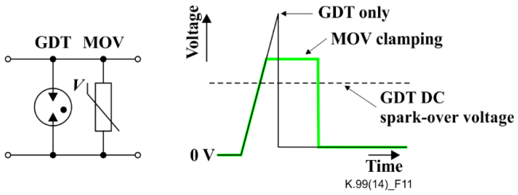
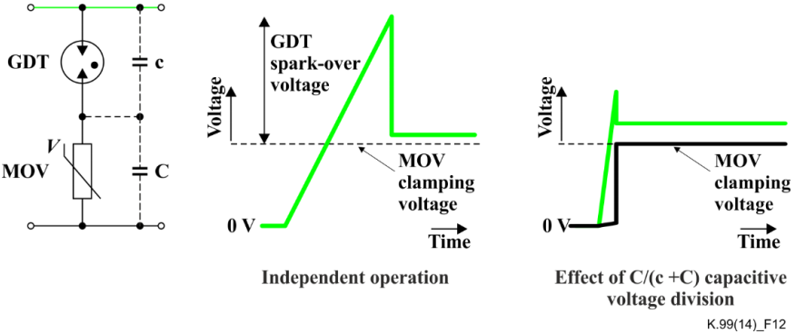
3. Mạch bảo vệ hiện tại
Đặc điểm khi kết nối GDT với MOV

Slide 20
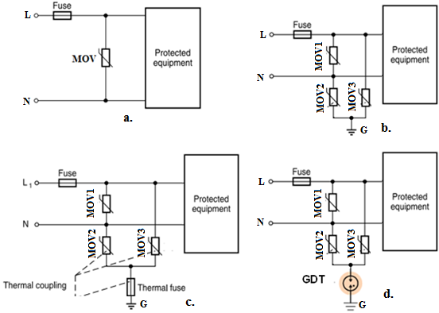
4. Các sơ đồ bảo vệ xung sét điển hình
Một số sơ đồ bảo vệ xung sét điển hình
Hình 1. Các sơ đồ bảo vệ xung sét thường gặp; a. Chỉ varistor L-N; b. Có bảo vệ xung sét L-N, L-G, N-G; c. Có bảo vệ xung sét L-N, thêm chì nhiệt vào mạch L-G, N-G; d. Có bảo vệ xung sét L-N, thêm GDT vào mạch L-G, N-G;

Slide 21
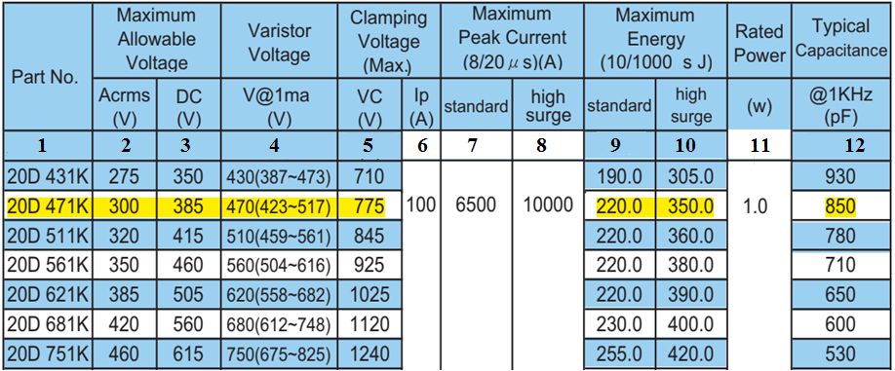
4. Các sơ đồ bảo vệ xung sét điển hình
Bảng thông số varistor
Chúng ta sử dụng varistor 471K, trong cột 2, 3 nói rằng chúng ta sẽ dùng trong mạch nhỏ hơn 300VAC và 385VDC. Khi điện áp trên hai đầu varistor là 470V (cột 4: 423-517V) bắt đầu có dòng điện 1mA.
Mọi người hay nhầm đến điện áp clamp là giá trị cột 5 mới có dòng điện là sai!!!

Slide 22
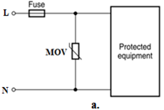
4. Các sơ đồ bảo vệ xung sét điển hình
Phân tích các sơ đồ mạch
Trong sơ đồ này chỉ bảo vệ giữa hai dây điện.
Sơ đồ được sử dụng khi thiết bị bảo vệ được cách ly hoàn toàn với đất.

Slide 23
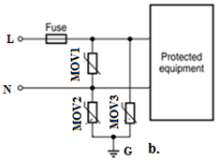
4. Các sơ đồ bảo vệ xung sét điển hình
Phân tích các sơ đồ mạch
Trong sơ đồ này mạch bảo vệ với đất chỉ có MOV2, MOV3.
Sơ đồ được dùng khi đèn không cách ly được với đất
Khi có xung sét giữa L-G và N-G các MOV này sẽ hoạt động để hạn chế điện áp xung.
Nhược điểm của sơ đồ là khi MOV bị hoạt động do xung nhiều lần sẽ có dòng rò, dòng rò đó làm mất năng lượng
E = U.I.t, khi hết năng lượng MOV hỏng
Và trên MOV có công suất ΔP = U.I [W], nếu ΔP nhỏ hơn giá trị ghi trong bảng trên varistor nóng âm ỉ (cháy dần), nếu ΔP lớn hơn giá trị trong bảng thì nổ

Slide 24
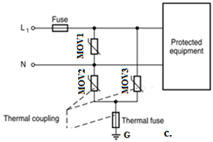
4. Các sơ đồ bảo vệ xung sét điển hình
Phân tích các sơ đồ mạch
Sơ đồ này như sơ đồ c. và người ta đưa thêm chì nhiệt vào mạch nối đất.
Khi các MOV2, MOV3 được sử dụng trong các mạch nối đất, rủi ro phải được xem xét là cầu chì dòng điện (Fuse) có thể không đứt nếu điện trở nối đất quá cao và theo cách này thì dòng điện bị giới hạn làm cho MOV nung nóng.
Người ta đưa chì nhiệt vào để dòng điện làm nóng chì nhiệt và nó sẽ đứt

Slide 25
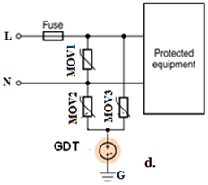
4. Các sơ đồ bảo vệ xung sét điển hình
Phân tích các sơ đồ mạch
Trong sơ đồ này người ta đưa thêm GDT vào mạch nối đất
Việc đưa thêm GDT nhằm các mục đích sau:
1. Loại bỏ dòng rò cho các MOV khi chúng bị già hóa.
2. Sử dụng kết hợp này cho phép nhà thiết kế chọn MOV điện áp thấp hơn mức cần thiết. MOV điện áp thấp có lợi hơn trong việc xử lý dòng điện lớn hơn ở một mức năng lượng nhất định. MOV hoạt động như một bộ giới hạn dòng điện chạy qua GDT.
3. GDT cách ly MOV khỏi điện áp đường dây để nó vẫn giữ được chế độ bảo vệ, do đó, bảo vệ nó khỏi các xung quá độ và các xung quá áp tạm thời thường làm hỏng MOV theo thời gian.

Slide 26
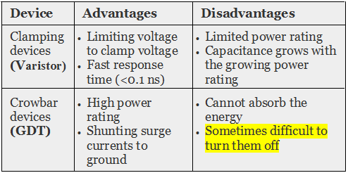
4. Các sơ đồ bảo vệ xung sét điển hình
Phân tích các sơ đồ mạch
Khi sử dụng sơ đồ này phải chấp nhận các nhược điểm sau
Tuy nhiên, nếu dòng rò qua MOV không đủ nhỏ thì GDT không tắt
http://www.electronics-articles.com/PROT001/en-transient-overvoltage-suppression.html

Slide 27
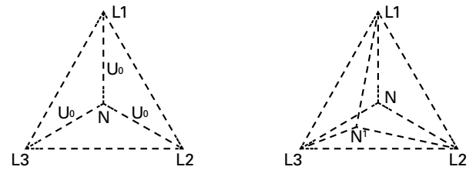
5. Dự đoán nguyên nhân hư hỏng
5.1 Quá áp điển hình gây sự cố
Trôi điện thế đất
Xung điện áp (ví dụ xung sét)
Quá áp tạm thời
1. Trôi điện thế đất
Hiện nay thường hỏng MOV2, MOV3
Lý do là do trôi điện thế đất, có dòng chạy qua mạch MOV2, MOV3
G

Slide 28
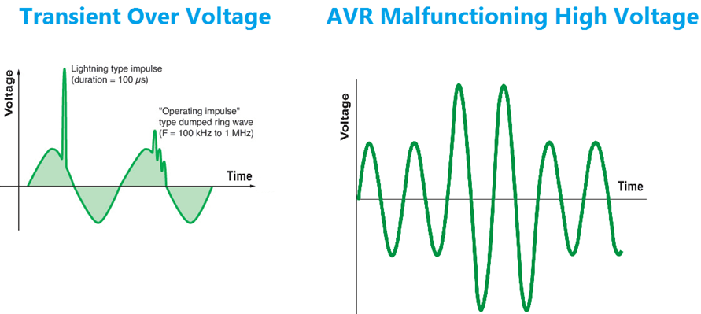
5. Dự đoán nguyên nhân hư hỏng
Xung điện áp (ví dụ xung sét)
Quá áp tạm thời
2. Xung gai điện áp
3. Quá áp tạm thời

Slide 29
5. Dự đoán nguyên nhân hư hỏng
5.2 Thực tế, nguyên nhân hư hỏng là do điện áp quá độ (chưa phải sét) xảy ra khi:
1. Giữa L-G và N-G luôn tồn tại một điện thế nào đó làm cho GDT không tắt được (GDT chỉ tắt khi có dòng về 0)
2. Khởi động máy
3. Đóng và đặc biệt là tắt một số đèn Metal halide gây xung gai

Slide 30
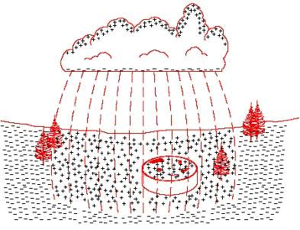
5. Dự đoán nguyên nhân hư hỏng
5.3 Nguyên nhân trôi điện thế đất
Khi có mây mưa có điện tích tập trung dưới mặt đăt hình thành một điện thế đất cao
http://etivietnam.com/tin-tuc/7-set-duoc-hinh-thanh-nhu-the-nao.htm
+
_
_
+
+
Có lẽ đây là lỗi chính của các đèn tầu cá

Slide 31
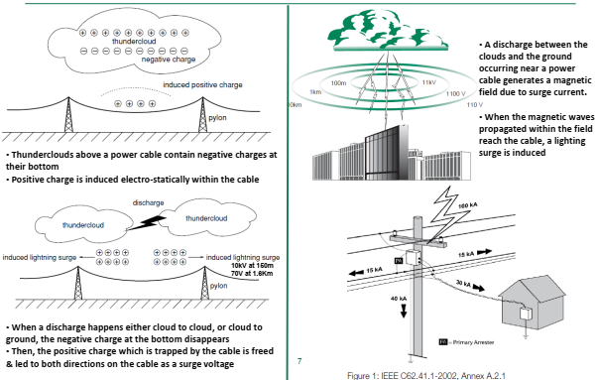
5. Dự đoán nguyên nhân hư hỏng
5.3 Nguyên nhân trôi điện thế đất
Tham khảo thông tin về sét của Littefuse

Slide 32
5. Dự đoán nguyên nhân hư hỏng
5.3 Nguyên nhân trôi điện thế đất
Tham khảo thông tin về sét của Littefuse
MOVs can also be subjected to continuous abnormal overvoltage conditions rather than short duration transients. Continuous abnormal overvoltage faults are usually caused by poor power grid quality or loss of neutral-to-ground connection in power transformer wiring. The abnormal conditions may last for minutes, even hours.

Slide 33
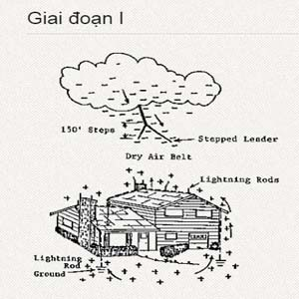
5. Dự đoán nguyên nhân hư hỏng
5.3 Nguyên nhân trôi điện thế đất
Hình thành sét qua bốn giai đoạn
https://chongsettantien.com/4-giai-doan-cua-mot-tia-set
Giai đoạn I.
Một tia sét được hình thành là sự đối lập về điện tích âm ở đáy của đám mây và điện tích dương trên mặt đất. Khi hai điện tích này chưa đủ lớn và không khí khô ( trời Không mưa, ẩm ướt). Thì sét không không sảy ra. Khi điện tích đối lập đủ lớn và gặp điều kiện thuận lợi là trời mưa ẩm ướt. Thì sét sẽ đánh xuống mặt đất.
_
+

Slide 34
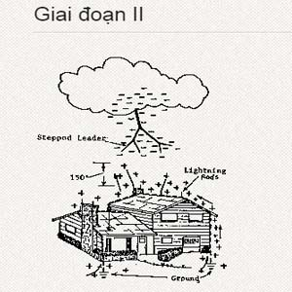
5. Dự đoán nguyên nhân hư hỏng
5.3 Nguyên nhân trôi điện thế đất
Hình thành sét
Giai đoạn II.
Khi các điện tích từ đám mây đi về phía mặt đất, đồng thời các điện tích từ mặt đất cũng đi lên thông qua các hệ thống kim thu sét. Lúc này các điện tích dương từ mặt đất tích cực đi lên để trung hòa với dòng điện tích âm từ đám mây đi xuống.
_
+

Slide 35
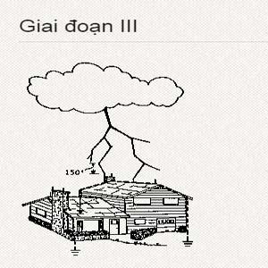
5. Dự đoán nguyên nhân hư hỏng
5.3 Nguyên nhân trôi điện thế đất
Hình thành sét
Giai đoạn III.
Hai điện tích âm của đám mây và điện tích dương của mặt đất được trung hòa. Cả giai đoạn này chỉ xảy ra trong thời gian khoảng 1/200 giây.

Slide 36
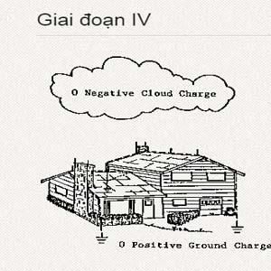
5. Dự đoán nguyên nhân hư hỏng
5.3 Nguyên nhân trôi điện thế đất
Hình thành sét
Giai đoạn IV.
Việc xả tích điện đã được hình thành lúc này điện tích âm giữa đám mây và điện tích dương mặt đất trở thành 0.

Slide 37
5. Dự đoán nguyên nhân hư hỏng
5.4 Điện áp máy phát khi quá độ
Quá điều chỉnh
Biên độ và thời gian quá điều chỉnh phụ thuộc chất lượng bộ điều khiển:
Biên độ có thể đến 50% hay hơn,
Thời gian quá điều chỉnh phụ thuộc hằng số thời gian Cuộn dây kích từ T=L/R thường giá trị này lớn, và phụ thuộc đáp ứng bộ điều khiển
Khi quá độ đóng cắt tải đột ngột cũng như thế này
I_{KT}
2a
I_{XKTL}
t
I_{KTB§}
t_{max}
t_{K§}
Lỗi quá điều chỉnh này chưa chắc gây nổ các GDT và varistor, vì quá điều chỉnh có vẻ không nhiều!!

Slide 38
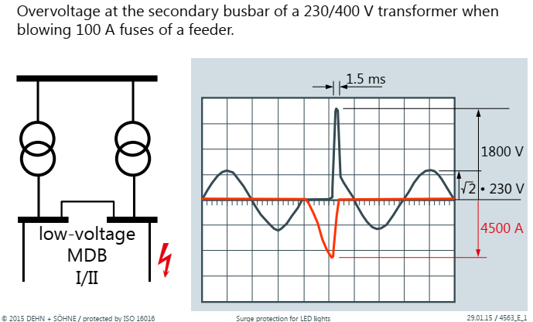
5. Dự đoán nguyên nhân hư hỏng
5.5 Xung gai điện áp do tắt đèn Metal halide
Lỗi này cũng hoàn toàn có thể xảy ra

Slide 39
5. Dự đoán nguyên nhân hư hỏng
5.5 Xung gai điện áp do tắt đèn Metal halide
Lỗi này cũng hoàn toàn có thể xảy ra

Slide 40
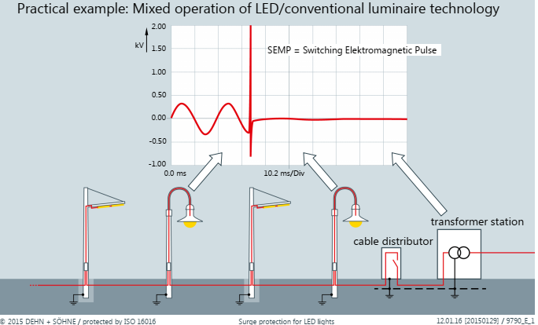
5. Dự đoán nguyên nhân hư hỏng
5.5 Xung gai điện áp do tắt đèn Metal halide
Khảo sát thực tế thấy rằng lối L-N chưa xuất hiện thì ảnh hưởng trực tiếp của xung gai có lẽ chưa lớn mà là xung gai bổ sung với trôi điện thế đất khi có mây mưa!!!
Lỗi này cũng hoàn toàn có thể xảy ra

Slide 41
6. Phân tích kết quả kiểm tra tại tầu
6.1 Đo giá trị điện áp
Điện áp các pha U_{LN} = (219-230)V
Điện áp pha với đất U_{LG} = (179-245)V
Điện áp trung tính với đất: U_{NG} = (20-30)V
Các giá trị trên là thành phần xoay chiều
Thành phần một chiều U_{DC} ≅ 20V

Slide 42
6. Phân tích kết quả kiểm tra tại tầu
Đánh giá về giá trị đo
Điện áp các pha U_{LN} = (219-230)V
Các pha không đối xứng, mức độ mất đối xứng không nhiều khoảng 5%

Slide 43
6. Phân tích kết quả kiểm tra tại tầu
Đánh giá về giá trị đo
Điện áp các pha U_{LN} = (219-230)V
Điện áp pha với đất U_{LG} = (179-245)V
Điện áp pha với đất thay đổi trong phạm vi rất rộng điều này làm cho mạch bảo vệ tác động
Nếu trời mây mưa thì điện áp pha với đất còn lớn hơn nhiều

Slide 44
6. Phân tích kết quả kiểm tra tại tầu
Đánh giá về giá trị đo
Điện áp các pha U_{LN} = (219-230)V
Điện áp pha với đất U_{LG} = (179-234)V
Điện áp trung tính với đất: U_{NG} = (20-30)V
Giữa trung tính với đất luôn tồn tại một thành phần xoay chiều khoảng 30V và thành phần một chiều U_{DC} ≅ 20V
Nếu trời mây mưa thì thành phần một chiều này còn lớn hơn nhiều

Slide 45
6. Phân tích kết quả kiểm tra tại tầu
Đánh giá về giá trị đo
Có nhìn thấy quá điều chỉnh nhưng không xác định được giá trị

Slide 46
6. Phân tích kết quả kiểm tra tại tầu
6.2 Dao động ký đo được hình dạng điện áp
Có video minh họa (sẽ bổ sung ngày mai)
Từ các đường cong điện áp thấy rằng:
Điện áp pha trung tính cơ bản là hình sin có xuất hiện một số gai điện áp
Điện áp pha với đất thay đổi nhiều và nhiều gai đặc biệt khi đóng cắt
Nếu trời mây mưa thì giá trị này còn lớn hơn nhiều
Điện áp trung tính với đất cũng có rất nhiều gai và hình dạng không bình thường

Slide 47
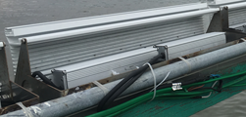
7. Giải pháp
7.1 Phần kết cấu
Cần che mưa cho driver (đưa vào trong cabin) hoặc dùng IP68
Vỏ che nước mưa
Chịu nước mưa

Slide 48
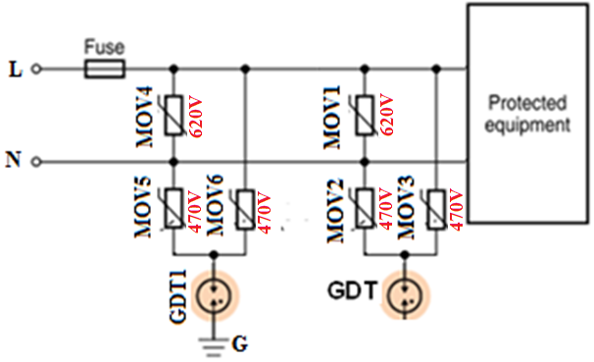
7. Giải pháp
7.2. Loại bỏ đường nối đất bên trong driver
Sử dụng mạch nối đất bên ngoài driver
Bên trong driver
Bên ngoài driver
Nguyên bản
Đề xuất
Sơ đồ này sẽ hỏng varistor bên ngoài driver dễ dàng thay hơn

Slide 49
7. Giải pháp
7.3. Thay đổi thông số bảo vệ
Thay đổi thông số bảo vệ 470V thành 510V hay 560V
Nếu điện áp U_{L-G}, U_{N-G} cao hơn 470±10% (423-517)V ở bảng trên varistor sẽ bị hỏng.
Lưu ý: Varistor 471 có ngưỡng điện áp thông (1mA) trong khoảng 423V – 517V
Nếu điện áp varistor là 423 (xoay chiều 300V) thì chỉ cần điện áp xoay chiều 305V x1,41 = 430V varistor chết (âm ỉ), nhưng những varistor có điện áp cao hơn 430V chưa bị ảnh hưởng gì
Lý giải này chưa xét trôi điện thế đất

